Slide 1



Modul 7 – Inklusive Methoden
Inklusive Methoden zur Auseinandersetzung mit Sexualität, Geschlecht und Diversität
Wird nie alt – Projekt Erasmus+ KA220-ADU

Slide 2
PROGRAMM
1. Einleitung
2. Warum ist die Methode wichtig?
3. Sport – Was man tun und lassen sollte
4. Sich an die Realitäten anpassen
5. Übung – Komplexe Situation
6. Schlussfolgerung und Bewertung

Slide 3
SITZUNGSZIELE
Am Ende dieser Sitzung werden Sie Folgendes können:
  Einen sicheren Raum schaffen können, um über Intimität zu sprechen.
  Eine inklusive Kommunikation (Sprache, Körperhaltung) anwenden können.
  Die eigene Vorgehensweise flexible an unterschiedliche Gegebenheiten anpassen können.
  Ein Teamsetting für komplexe Situationen gestalten können.

Slide 4
WARUM IST DIE METHODE WICHTIG?
Das Thema ist tabu, die Methode ist entscheidend
  Fachleute schweigen aufgrund mangelnder Ausbildung.
  Die ältere Generation schweigt aus Angst vor Verurteilung.
  Die Familien schweigen aus Scham.
Unsere Rolle: die Voraussetzungen für das Sprechen zu schaffen
WAS MAN VERMEIDEN SOLLTE
❌ „IN IHREM ALTER SOLLTEN SIE SICH DARÜBER KEINE GEDANKEN MEHR MACHEN.“ ❌ HETEROSEXUALITÄT VORAUSSETZEN („WIE ALT WAR IHR MANN?“) ❌ NERVÖS LACHEN, WENN EIN BEWOHNER ÜBER SEIN SEXUALLEBEN SPRICHT ❌ EIN ZIMMER BETRETEN, OHNE ANZUKLOPFEN

Slide 5
INKLUSIVE KOMMUNIKATION -
WARUM IST DIE METHODE WICHTIG?
Die Grundsätze inklusiver Kommunikation:
1. Sprache
  Stellen Sie offene Fragen: „Welche wichtige Person gibt es in Ihrem Leben?“
  Fragen Sie nach Pronomen: „Welche Pronomen verwenden Sie?“
  Vermeiden Sie Vorurteile (Heterosexualität, Cisgender-Identität).
2. Körperhaltung
  Hören Sie zu, ohne zu urteilen.
  Vertrauliche Angelegenheiten mit Ernsthaftigkeit entgegennehmen.
  Nicht nervös lachen.
3. Die Umwelt
  Sichtbare Zeichen der Inklusion (Aufkleber, Poster) verwenden.
  Inklusive Dokumente nutzen.
  Geschlechtsneutrale Räume bereithalten.

Slide 6
ÜBUNG 1 – WAS MAN TUN UND LASSEN SOLLTE
Ziel: Inklusive Kommunikationstechniken identifizieren und üben.
Aufgabe :
  In kleinen Gruppen erhalten Sie Karten
  Sortieren Sie sie in zwei Stapel: Zu tun ✅ und Zu vermeiden ❌
  Schlagen Sie für jeden Eintrag „Zu vermeiden“ eine bessere Alternative vor.
Zeitaufwand: 25 Minuten (15 Minuten in der Gruppe + 10 Minuten Austausch)

Slide 7
ANPASSUNG AN UNTERSCHIEDLICHE REALITÄTEN
BEI EINER PERSON MIT KOGNITIVEN BEEINTRÄCHTIGUNGEN
  DAS BEDÜRFNIS NACH ZUNEIGUNG VERSCHWINDET ALS EINES DER LETZTEN.
  UNTERSCHEIDUNG ZWISCHEN „VERHALTENSSTÖRUNG“ UND DEM BEDÜRFNIS NACH INTIMITÄT.
MIT EINER TRANSPERSON
  RESPEKTIERE DEN VORNAMEN UND DIE PRONOMEN.
  SICHERSTELLUNG DER KONTINUITÄT DER HORMONBEHANDLUNGEN.
MIT EINER PERSON AUS EINER ANDEREN KULTUR
  KULTURELLE DEMUT – UM WORTE UND BEZUGSPUNKTE BITTEN.

Slide 8
GEMEINSAM IM TEAM ARBEITEN: DIE STÄRKE DES KOLLEKTIVS
WENN SIE MIT EINER KOMPLEXEN SITUATION KONFRONTIERT SIND,
BLEIBEN SIE NICHT ALLEIN.
5-STUFIGER PROZESS:
  IDENTIFIZIEREN SIE DAS PROBLEM UND DIE PERSPEKTIVEN.
  BEZIEHEN SIE DIE RICHTIGEN PERSONEN EIN (BEWOHNER, FAMILIE, TEAM).
  IDENTIFIZIEREN SIE DIE RELEVANTEN ETHISCHEN PRINZIPIEN.
  ÜBER MASSNAHMEN ENTSCHEIDEN (SOFORT, KURZFRISTIG, LANGFRISTIG).
  DIE ENTSCHEIDUNG DOKUMENTIEREN UND KOMMUNIZIEREN.

Slide 9
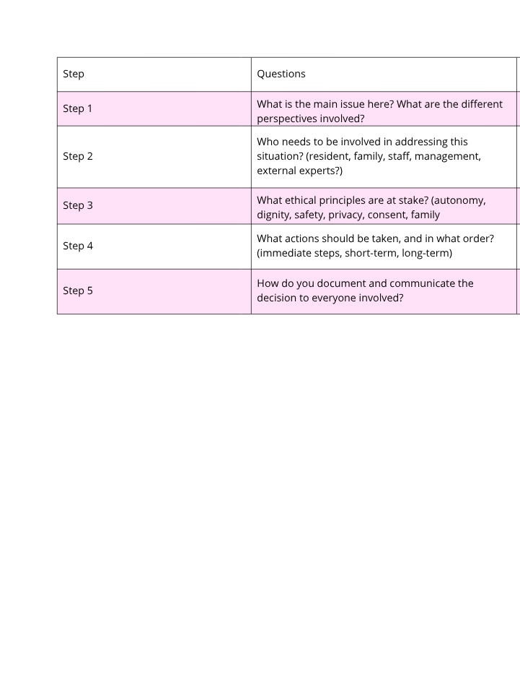


ÜBUNG 2 – KOMPLEXE SITUATION
Anleitung (25 Min.):
Lesen Sie in kleinen Gruppen die vorgeschlagene Situation. Nutzen Sie das 5-stufige Antwortblatt, um eine Teamantwort zu erstellen. Bereiten Sie eine 2-minütige Präsentation vor.

Slide 10
ZUSAMMENFASSUNG: WICHTIGSTE ERKENNTNISSE
  Die Methode ist genauso wichtig wie die Botschaft.
  Sprache ist ein Werkzeug der Inklusion – sie kann Türen öffnen oder schließen.
  Schaffen Sie eine einladende Atmosphäre – sichtbare Zeichen sind wichtig.
  Anpassen – es gibt keine Universallösung
  Arbeitet im Team – die gemeinsame Reaktion ist stärker

Slide 11
DANKE

